Slide 1
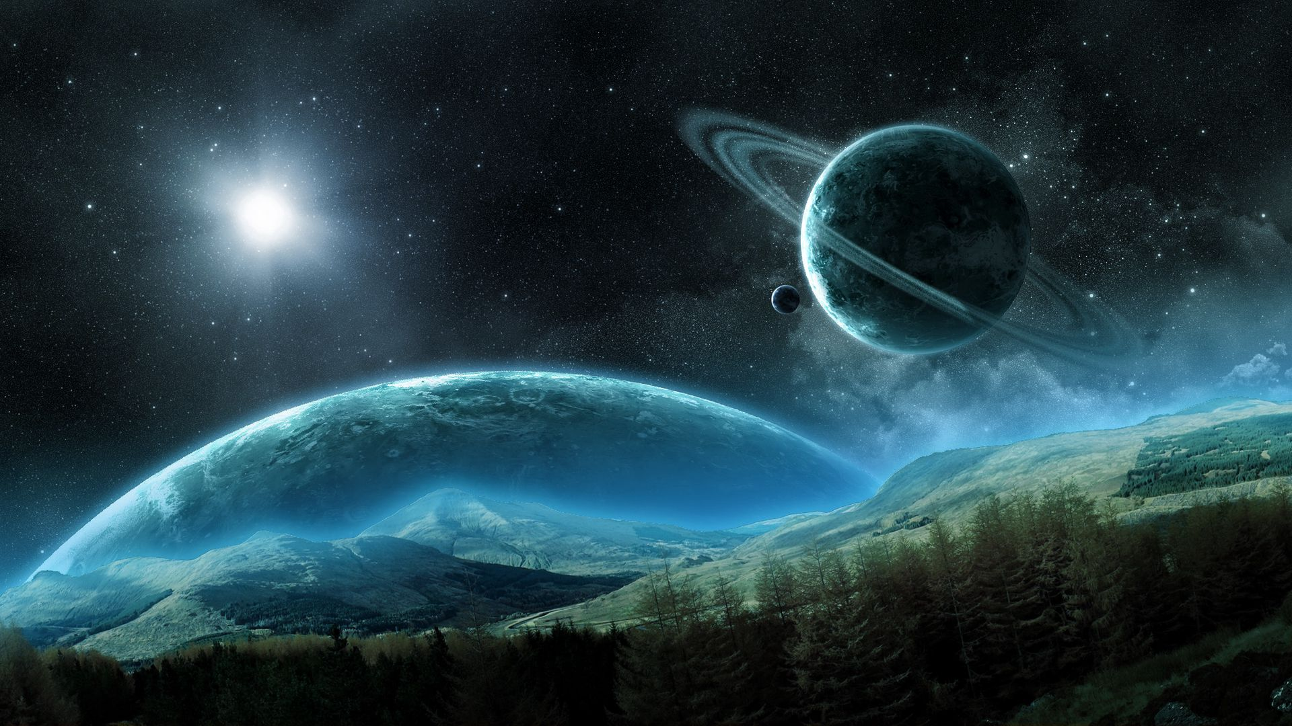
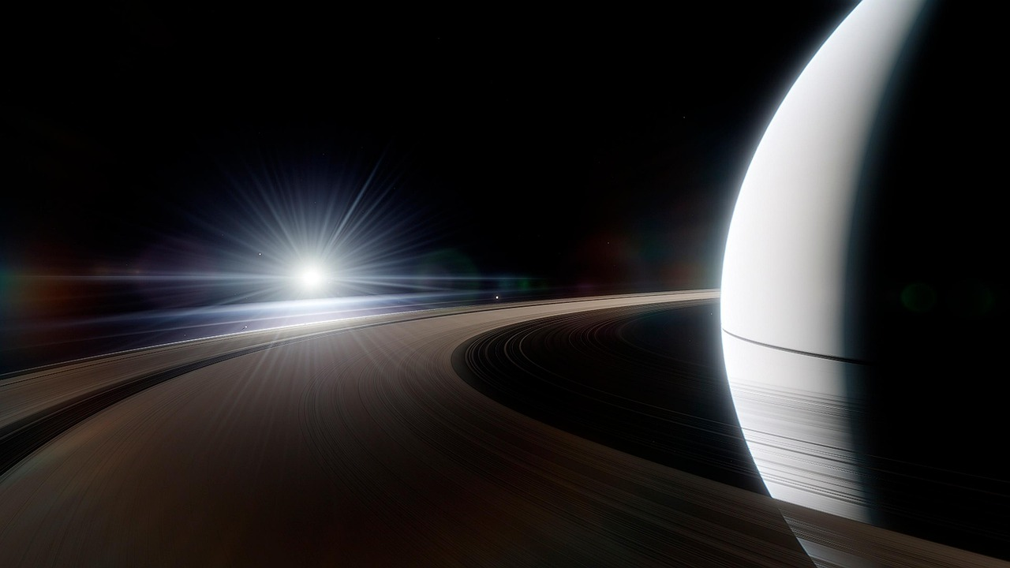
Тема проєкту:
«Вплив сплюснутої форми планети Сатурн на її гравітаційні та динамічні характеристики»
Автор: Кулінок Арсеній Андрійович, ліцеїст 9-А класу.
Навчальний заклад: Криворізький Центрально-Міський ліцей Криворізької міської ради Дніпропетровської області
Науковий керівник: Кравець Андрій Сергійович, вчитель інформатики та комп’ютерних технологій.

Slide 2
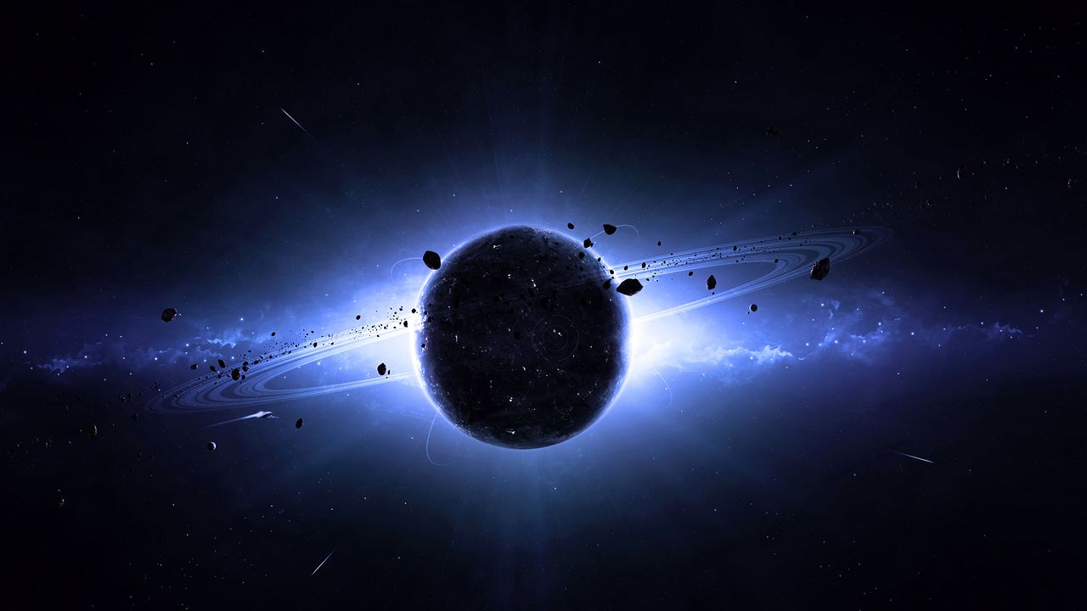
Сучасна астрономія досліджує залежність фізичних характеристик небесних тіл від їхньої геометричної форми. Сплюснута (облатна) форма планет формується внаслідок рівноваги між гравітаційним стисненням і відцентровими силами, що виникають при швидкому обертанні.
Така геометрія призводить до порушення сферичної симетрії гравітаційного поля, впливає на розподіл маси, атмосферну циркуляцію та орбітальну динаміку частинок і супутників. Найбільш вираженим прикладом є Сатурн — газовий гігант із максимальною сплюснутістю серед планет Сонячної системи.

Slide 3
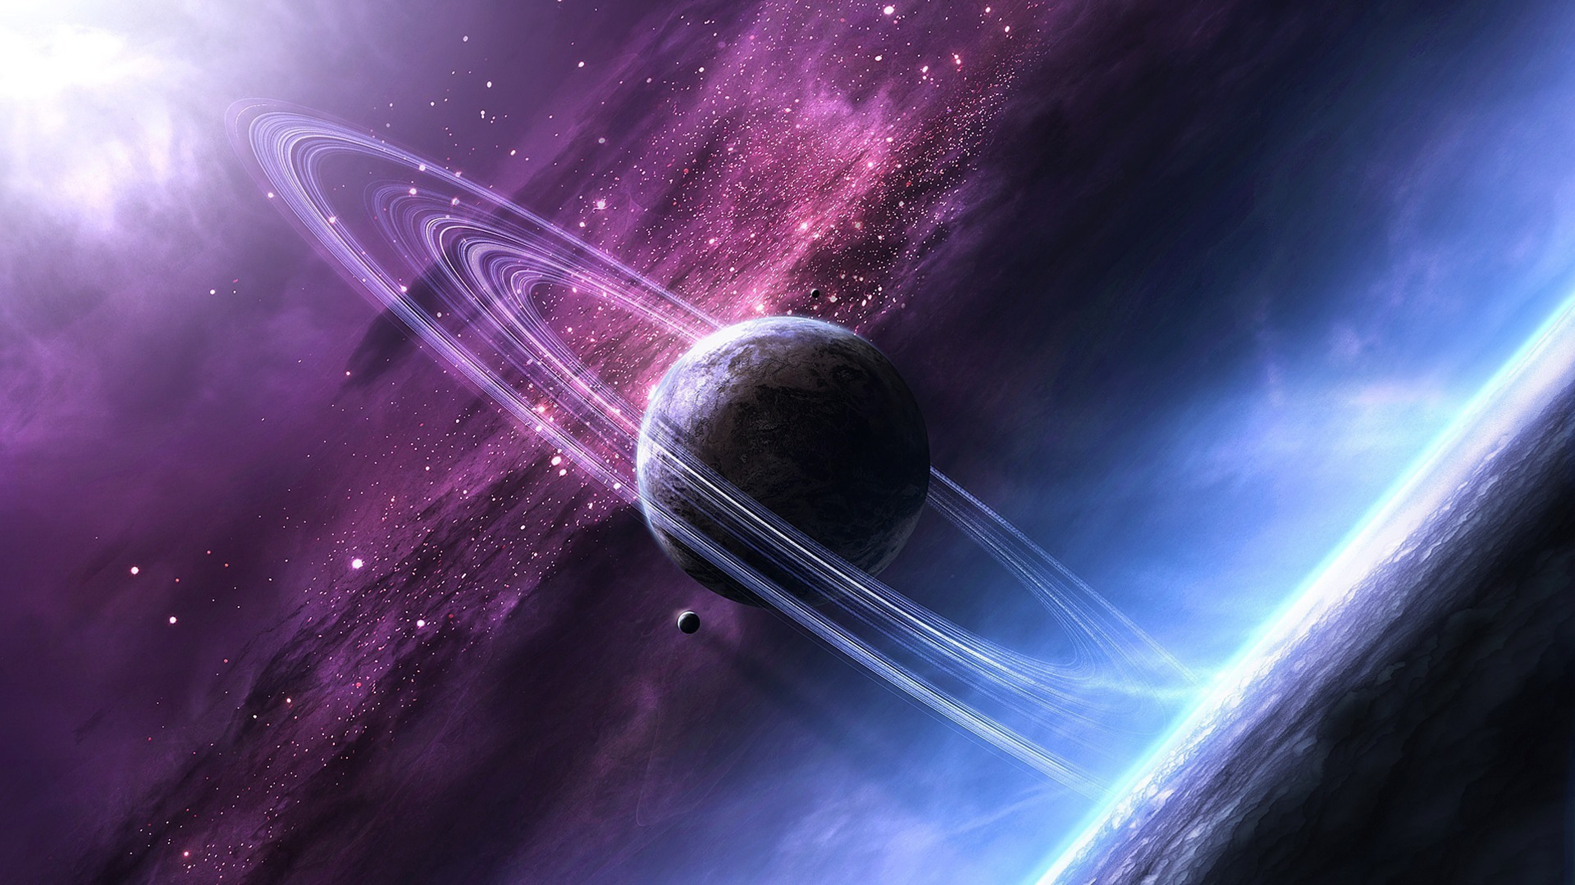
Мета дослідження: дослідити вплив сплюснутої форми Сатурна на його гравітаційне поле, розподіл маси та динамічні процеси.
Об’єкт дослідження: фізичні характеристики та будова планети Сатурн як газового гіганта.
Предмет дослідження: вплив облатної форми Сатурна на гравітаційне поле, розподіл маси, атмосферні процеси та динаміку кілець і супутників.

Slide 4
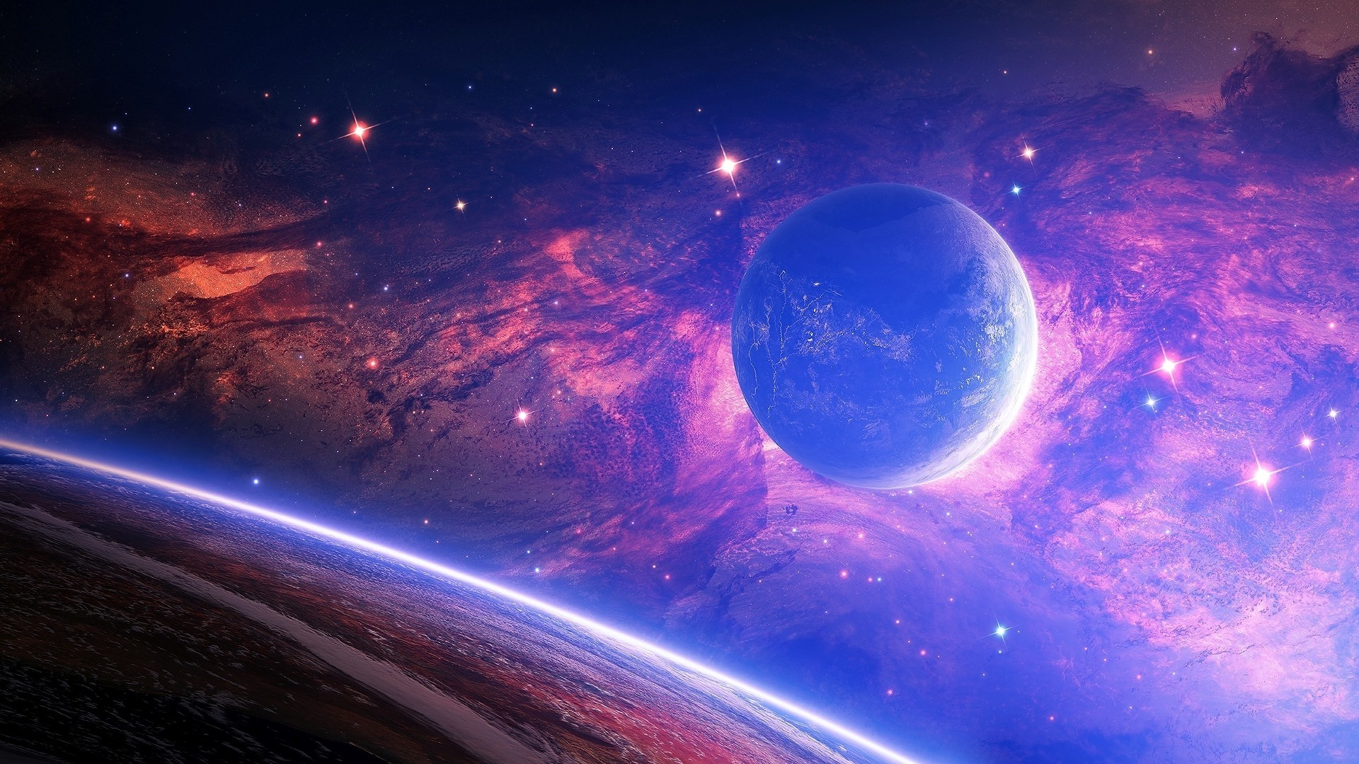
Завдання дослідження:
- виконати розрахунок сплюснутості планети на основі її фізичних параметрів та порівняти з експериментальними даними місії Cassini–Huygens;
- визначити вплив кутової швидкості обертання на величину облатності за аналітичною моделлю;
- змоделювати вплив гравітаційних гармонік на прецесію орбіт частинок кілець;
- узагальнити отримані результати та встановити залежність між формою планети і її динамічними характеристиками.

Slide 5
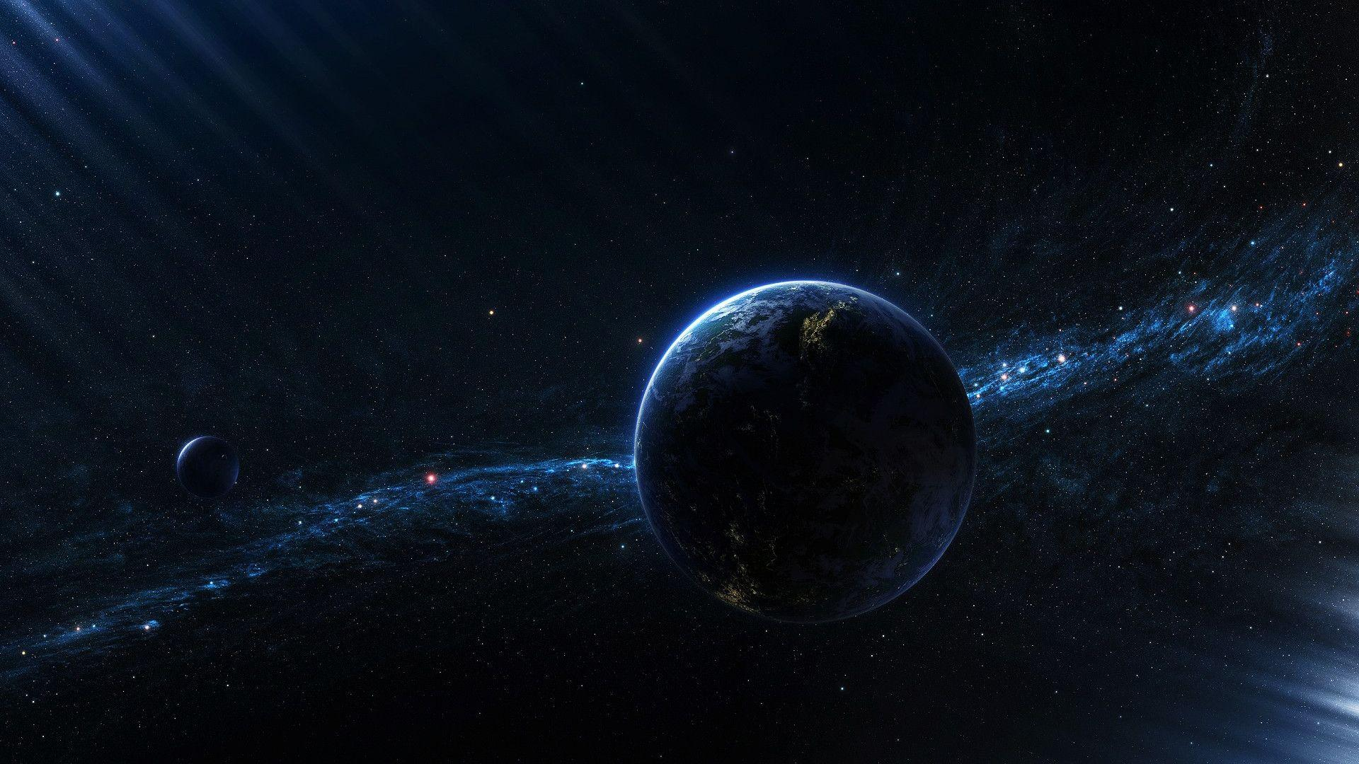
Для дослідження впливу форми планети Сатурн на її фізичні характеристики проведено кількісну оцінку сплюснутості на основі аналітичної моделі рівноваги обертового тіла.
Вихідні параметри для розрахунку отримані з офіційних астрономічних джерел, зокрема баз даних NASA Jet Propulsion Laboratory та результатів космічної місії Cassini–Huygens, що забезпечили високоточні вимірювання фізичних характеристик планети.

Slide 6
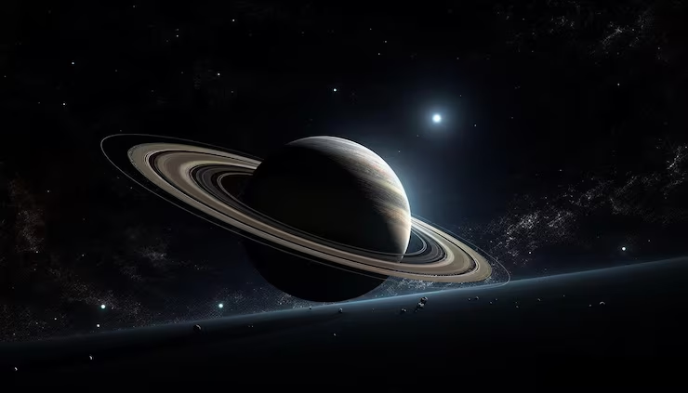
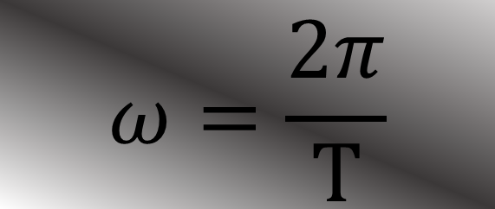
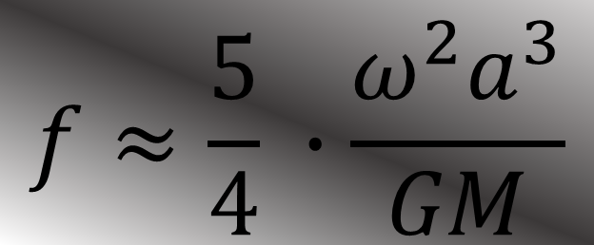
Кутова швидкість обертання була обчислена за формулою:
$$ω=\frac{2π}{Т}$$
Розрахунок сплюснутості, визначили співвідношенням:
$$f≈\frac{5}{4} ∙\frac{ω^{2}a^{3}}{GM}$$

Slide 7
Таблиця 1. Основні фізичні параметри Сатурна
Параметр | Значення | Порівняння з Землею
Екваторіальний радіус (a) | 60 268 км | 9,45 разів
Полярний радіус (c) | 54 364 км | 8,53 разів
Сплюснутість (f) | 0,09796 (≈9,8 %) | Земля ≈ 0,00335
Період обертання (сидеричний) | 10 год 33 хв | Земля 23 год 56 хв
Середня густина | 0,687 г/см³ | Земля 5,51 г/см³
Прискорення вільного падіння на екваторі (ефективне) | ≈ 8,96 м/с² | 0,91 g₀
Прискорення вільного падіння на полюсах | ≈ 12,14 м/с² | 1,24 g₀

Slide 8
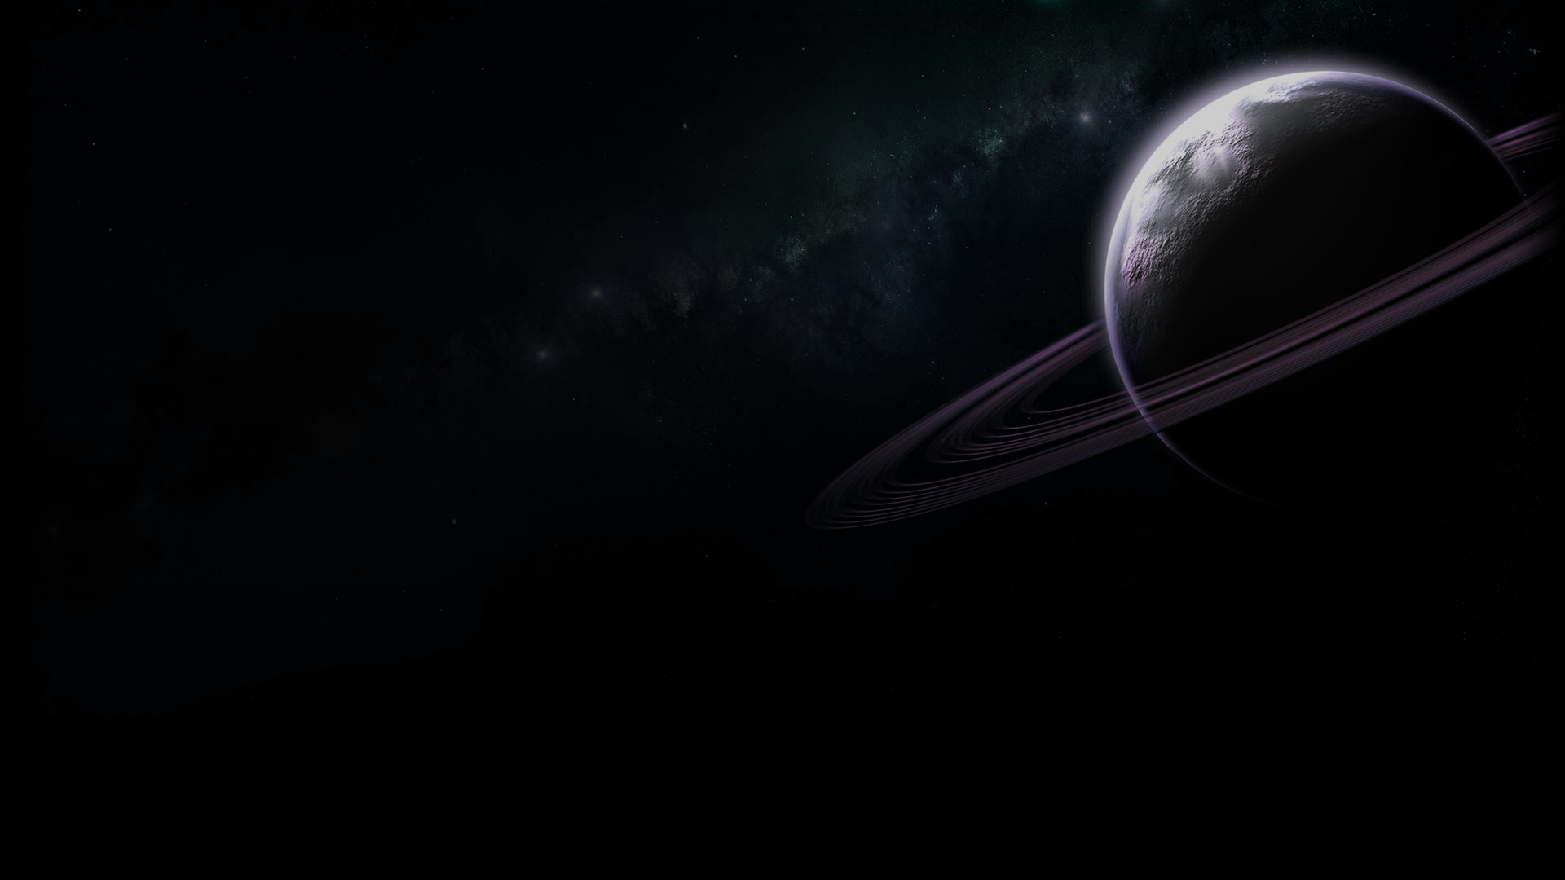
Таким чином, проведений розрахунок підтверджує, що:
- сплюснутість прямо залежить від швидкості обертання планети;
- внутрішня будова суттєво впливає на кінцеве значення форми;
- аналітичні моделі дозволяють правильно описати фізичну тенденцію, хоча й дають наближений результат.
Встановлено, що сплюснута форма планети визначає асиметрію її гравітаційного поля, що проявляється у зональних гармоніках (зокрема J2) та впливає на динаміку кілець і супутників.

Slide 9
Швидке обертання планети породжує відцентрову силу інерції, яка діє перпендикулярно до осі обертання і спрямована від неї. На екваторі ця сила досягає максимального значення і зменшує ефективну силу тяжіння, що призводить до витягування планети вздовж екватора та стиснення вздовж полюсів (ефект облатності).
Сплюснута форма Сатурна порушує сферичну симетрію маси, що призводить до нерівномірного гравітаційного потенціалу.

Slide 10
Таблиця 2. Порівняння зональних гармонік
Гармоніка | Сатурн (Cassini) | Юпітер (Juno) | Земля | Вплив сплюснутості
J₂ | 0,01629 | 0,01470 | 0,00108 | Сильний (Сатурн > Землі в 15 разів)
J₄ | –0,000936 | –0,000587 | –0,000002 | Значний негативний внесок

Slide 11
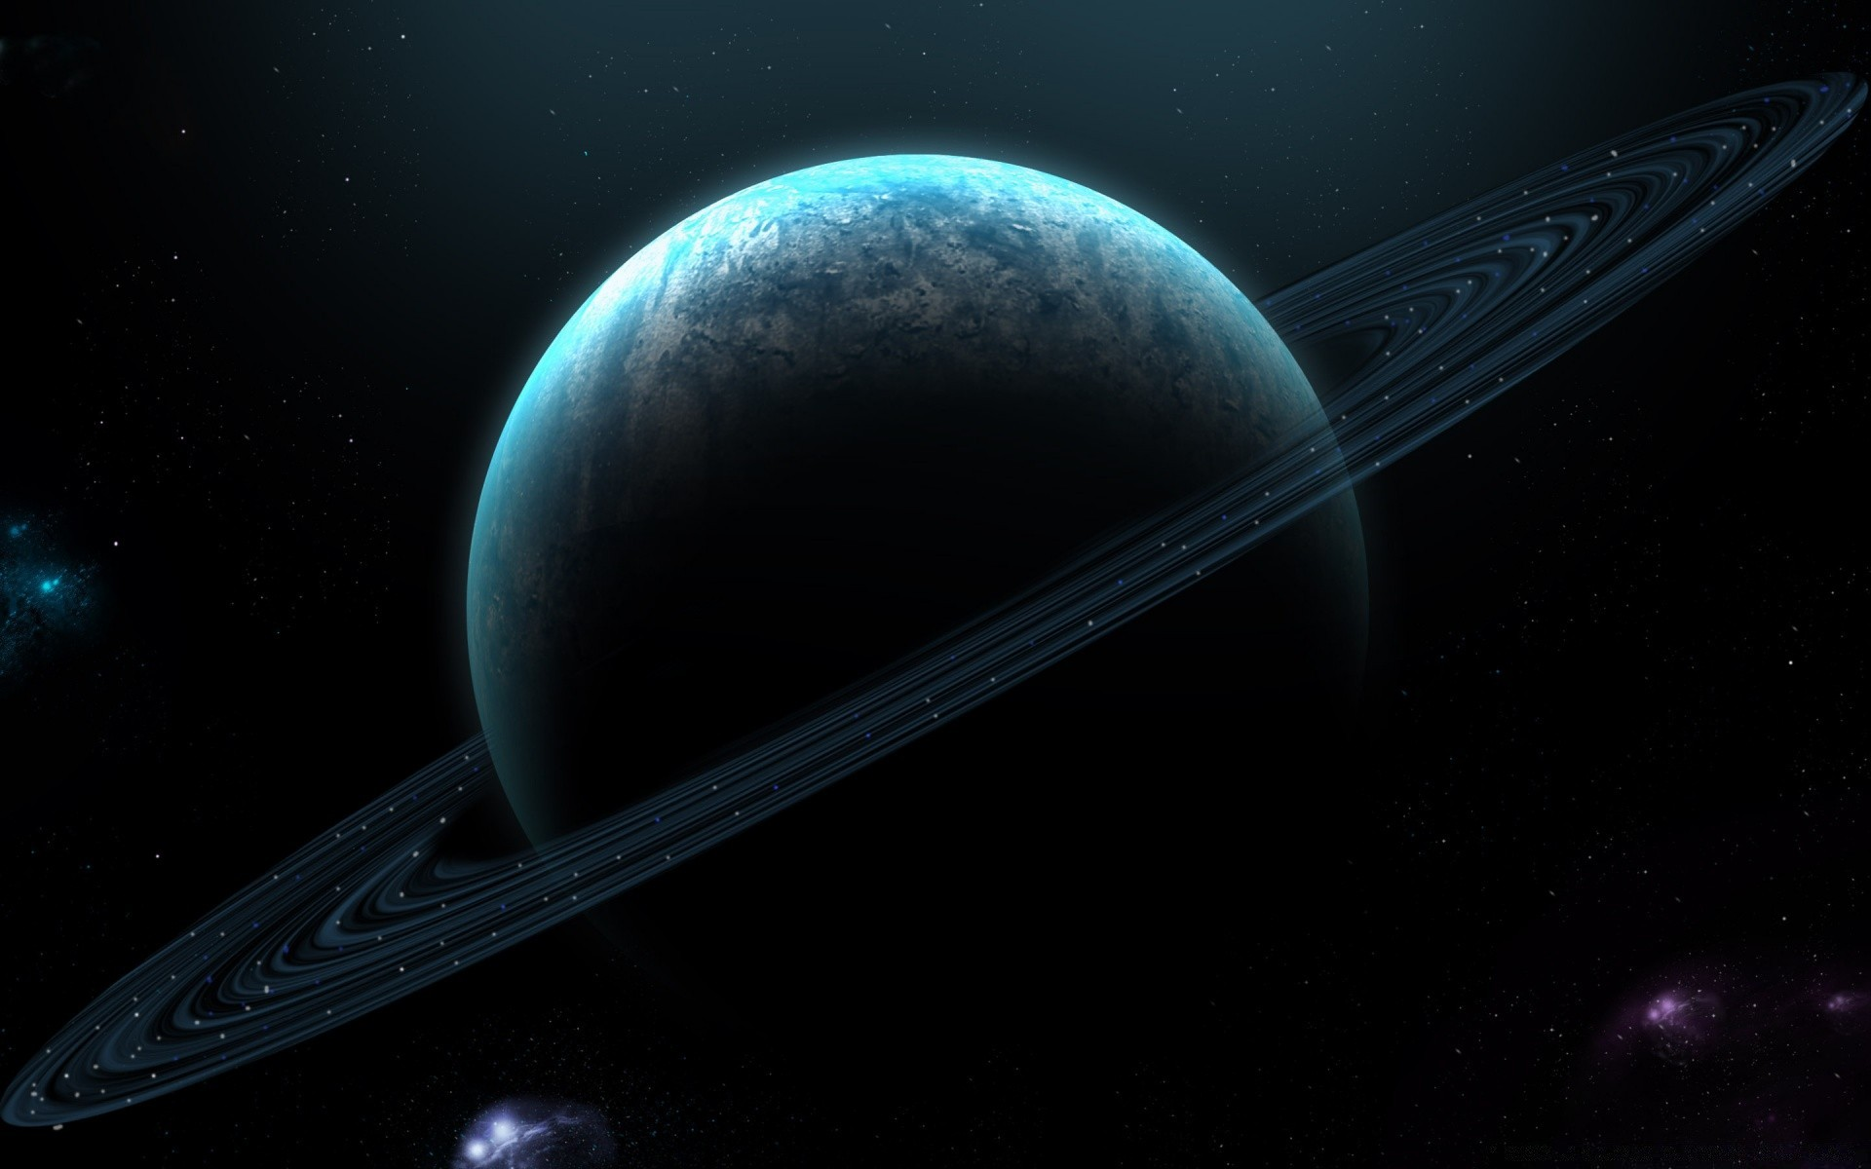
Висновок
Отже, у результаті проведеного дослідження встановлено, що сплюснута (облатна) форма планети Сатурн є визначальним фактором формування її гравітаційних і динамічних характеристик. Кількісний аналіз показав, що швидке обертання планети зумовлює значну відцентрову деформацію, яка призводить до відхилення форми від сферичної та формування вираженої сплюснутості.
Розрахунок за аналітичною моделлю Маклорена підтвердив залежність сплюснутості від кутової швидкості обертання та радіуса планети, однак виявив відхилення від експериментальних значень, що пояснюється неоднорідною внутрішньою структурою Сатурна.
Встановлено, що облатність безпосередньо визначає асиметрію гравітаційного поля, яка проявляється у високих значеннях зональних гармонік (зокрема J₂ ≈ 0,01629), що значно перевищують аналогічні показники для планет земної групи. Це, у свою чергу, впливає на прецесію орбіт, стабільність кілець, рух супутників та особливості атмосферної циркуляції.
Таким чином, форма планети виступає ключовим параметром, що визначає взаємозв’язок між її внутрішньою будовою, гравітаційним полем і динамічними процесами, а її врахування є необхідною умовою для побудови адекватних фізичних моделей газових гігантів.

